Slide 1
21天微服务实战营
华为云DevCloud & ServiceStage服务联合出品

Slide 2
DAY20 微服务应用运维之应用监控
本节介绍的内容主要包括：
云化场景下分布式应用的运维挑战
云化场景下应用的统一运维监控
全链路监控：覆盖从Browser与Mobile端侧到数据中心全链路
应用拓扑分析：应用关系与异常一目了然、故障下钻
业务会话监控：监控每笔交易的KPI数据，提升用户体验
非侵入式数据采集：一键式采集部署，用户无感知

Slide 3

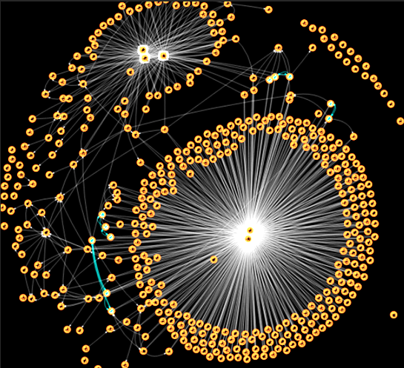
云化场景下分布式应用的运维挑战
相比传统的开发运维模式，云化场景下的分布式微服务应用关系更为复杂，随着应用复杂度的不断提升、用户数量的不断增加，海量业务下如何保障应用正常、如何快速完成问题定位、如何快速找到性能瓶颈，已经成为应用运维的巨大挑战。
传统运维模式
大型分布式应用关系错综复杂
生产
环境
运维数据下载
1. 微服务依赖关系能否可视化？
2. 最终用户体验如何？
3. 问题如何快速追踪？
4. 散落的日志无法关联分析？
开发
环境
运行日志
1
调试数据
2
系统资源
3
开发人员
逐一排查
告警信息
4

Slide 4
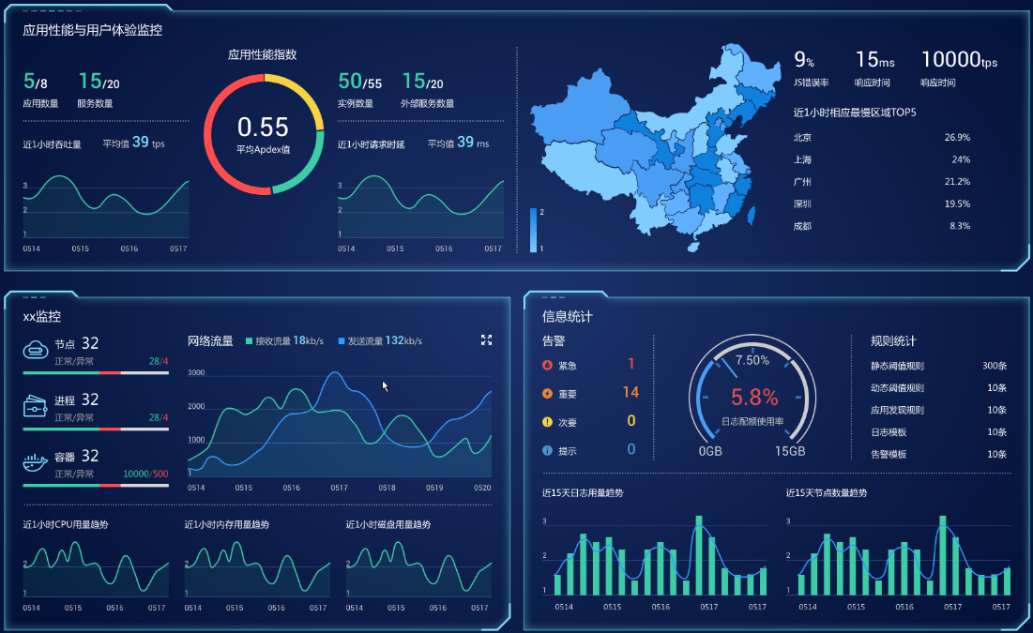
云化场景下应用的统一运维监控
统一运维监控管理：资源、应用、业务一站式监控与分析。
应用性能监控
真实用户地理分布
立体运维全景图
资源监控
告警管理与智能诊断

Slide 5
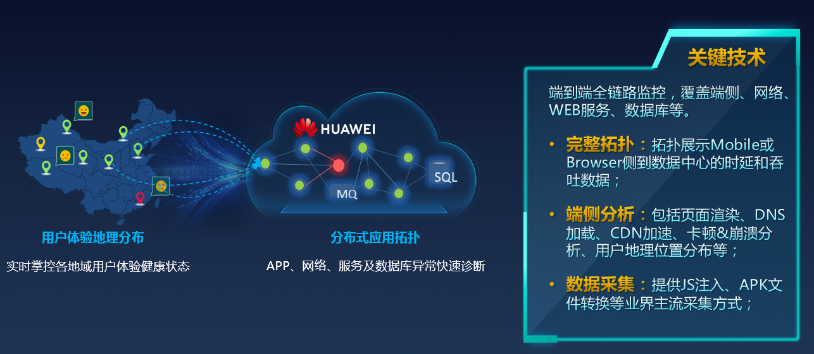
全链路监控：覆盖从Browser与Mobile端侧到数据中心全链路

Slide 6
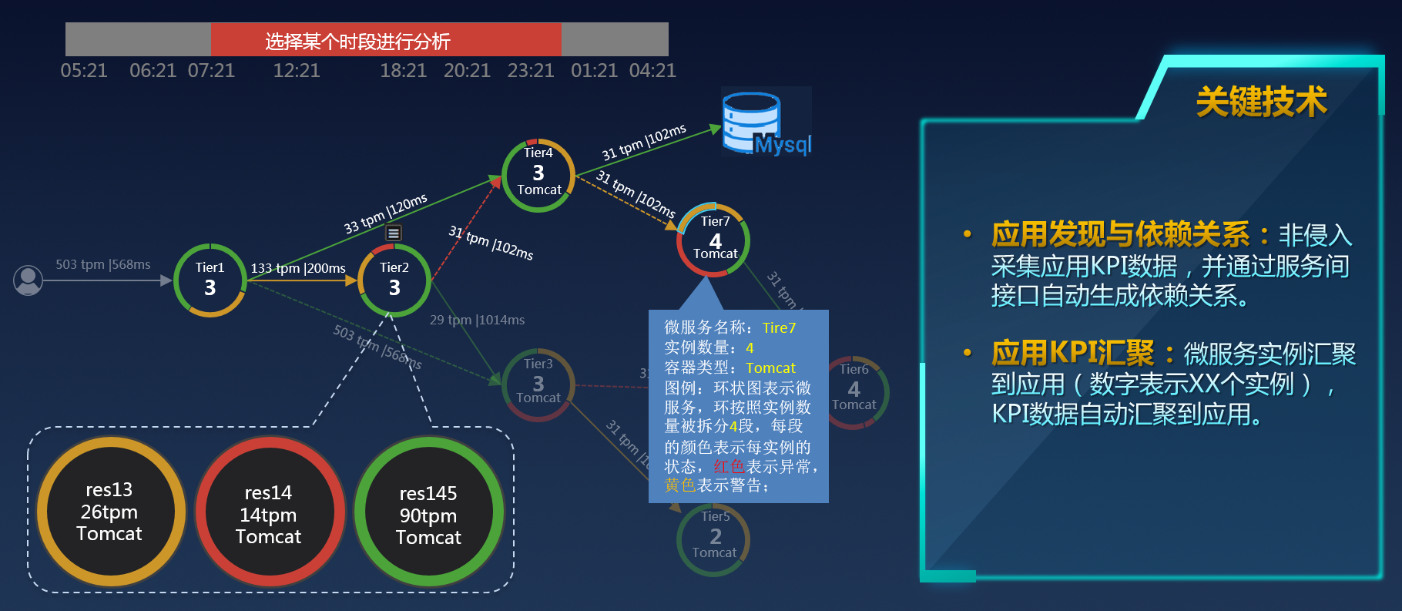
应用拓扑分析：应用关系与异常一目了然、故障下钻

Slide 7
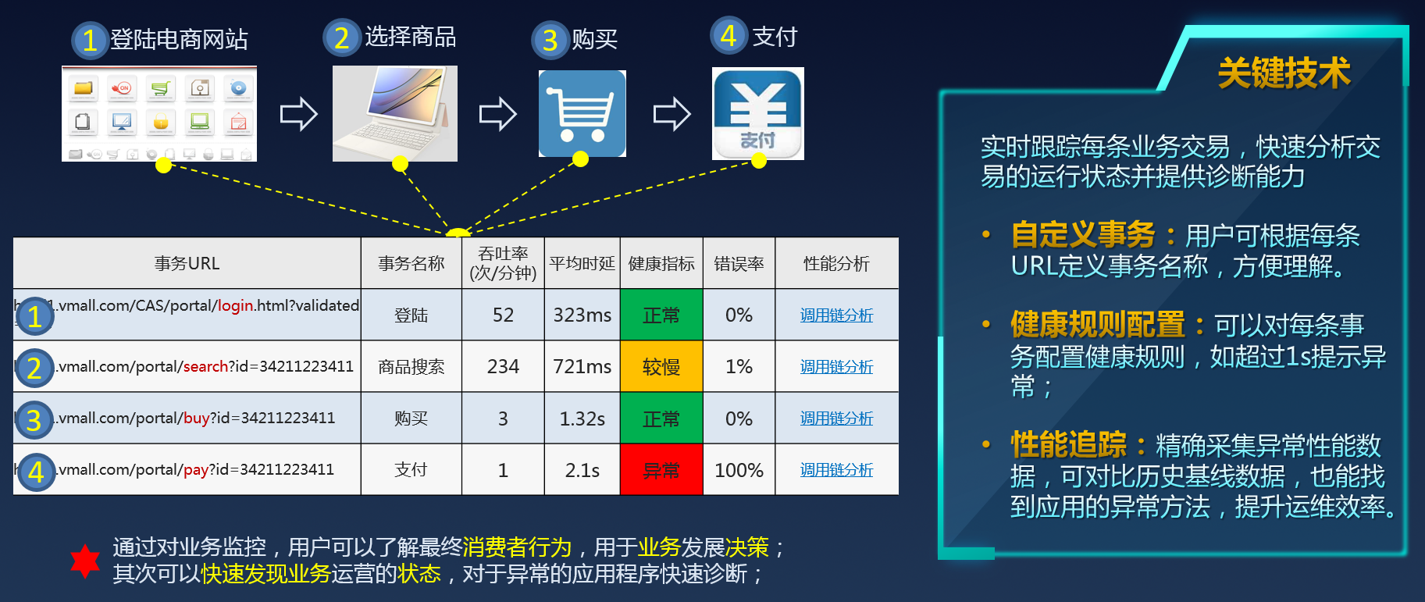
业务会话监控：监控每笔交易的KPI数据，提升用户体验

Slide 8
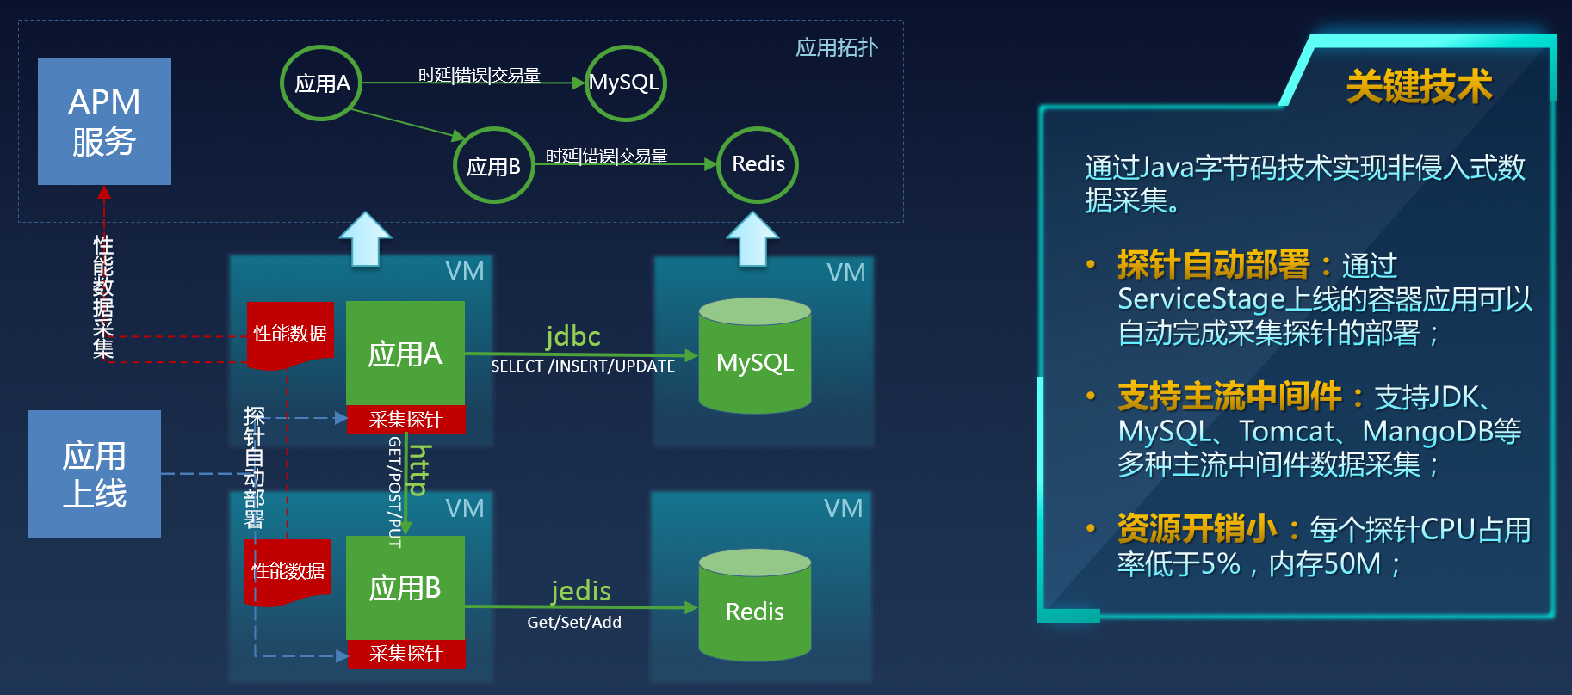
非侵入式数据采集：一键式采集部署，用户无感知

Slide 9
Thank You

